Slide 1

FNV-leden over gemeentelijk beleid
28 oktober, Vakbondshuis FNV, Den Haag

Slide 2
Vooraf
Aanleiding: 11 FNV-punten voor een sociaal Den Haag
Thema’s: armoede, werk, wonen
Online enquête onder de leden in Den Haag
440 respondenten
  Representatief voor FNV-leden
  Niet representatief voor heel Den Haag
Opvallend enthousiasme
  Snelle, hoge respons (zonder reminders)
  Veel reacties op open vragen

Slide 3
Eerste indruk
Opvallend enthousiasme
  Snelle, hoge respons (zonder reminders)
  Veel reacties op open vragen
Veel mensen willen in een interviewtje hun mening uiten
  Wie helpt mee die mensen na te bellen?
    Zet je naam op de lijst voor vervolgbijeenkomst!

Slide 4
I. Over armoede
Uitgebreide introductie op voorgenomen maatregelen (op basis van analyse begrotingsstukken)
Focus op
  Bezuinigingen op de taxibus, de zorgverzekering, de WMO
  Strengere criteria Ooievaarspas
En een paar vragen
  Had je het verwacht?
  Wat vind je ervan?

Slide 5
De helft van de respondenten komt niet gemakkelijk rond

Slide 6
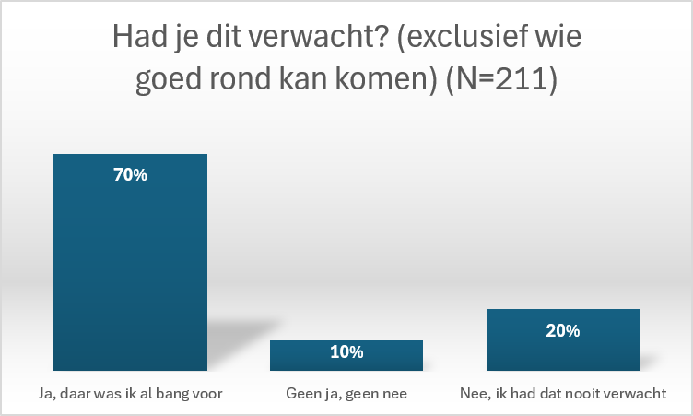
Bijna een derde van de mensen zag de aanpak niet aankomen

Slide 7
Effect op Ooievaarspas
Aanpassen inkomensgrens raakt 8.500 mensen in de stad
Daaronder met name mensen die veel uren werken op minimumloonniveau (die zitten tussen 130-150%)
In enquête 39 mensen met Ooievaarspas
Van hen verwacht de helft de pas kwijt te raken
Ten koste van:
  Gratis OV voor AOW-ers (14 keer genoemd)
  Deelname sport, cultuur, school (12 keer genoemd)
  Bijdrage energiekosten (9 keer genoemd)

Slide 8
Opmerkingen bij armoedebeleid
De Ooievaarspas was top! Het is geen voorziening waar je misbruik van maakt. Je kunt als kind nooit te veel sport of cultuur meekrijgen in je leven.
Er komt steeds meer druk op de mantelzorg die toch al bijna omvalt. Hoe moeten mensen die het geld niet hebben het taxiververvoer betalen als ze bv een ziekenhuisafspraak hebben?
Hoe chronisch zieken erop achteruit gaan zowel door landelijke maatregelen als door gemeentelijke maatregelen is onevenredig en kwalijk.
Hopelijk wordt de huishoudelijke hulp niet afgeschaft en de coach via de wmo.
Niet wat meneer de Mos heeft beloofd en heeft geroepen. Hart voor Den Haag beloofde een groot offensief tegen armoede, onder meer met een ‘Meldpunt Tegen Armoede’; en niet beknibbelen op de Ooievaarspas. Zoals de zaken er nu voorstaan voldoen ze niet aan hun eigen program en dat is heel kwalijk.

Slide 9
II. Over werk
Ook hier: een uitgebreide introductie op voorgenomen maatregelen (op basis van analyse begrotingsstukken)
Focus op:
  Ondersteuning bij het vinden van ander werk
  Dreigende beëindiging van STiP-banen
En een paar vragen
  Had je het verwacht?
  Wat vind je ervan?

Slide 10
Bijna alle respondenten hebben werk

Slide 11
Zorgen over wegvallen hulp bij werk (exclusief mensen zonder zorgen)

Slide 12
Opmerkingen bij werkbeleid
Het is prima dat de stad minder mensen in een uitkering wil hebben. Maar strenger controleren werkt veel minder goed dan bemiddelen naar passend en duurzaam werk.
Vooral de Stip-banen moeten behouden blijven.
Inwoners zo snel mogelijk aan het werk te krijgen is op zich een goed idee, maar er wordt nu alleen maar op bezuinigd, inclusief het verdwijnen van de Stip-banen per 2027.
De Stip-banen zijn voor veel mensen in het verleden een mooie opstap geweest. Ik heb dit in mijn omgeving gezien.
Via uitzendwerk wordt er alleen maar van mensen geprofiteerd. Maatwerk verdwijnt. En daarmee de keuze in wat ze graag willen doen of kunnen inpassen in hun leven.

Slide 13
III. Over wonen
Ook hier weer: een uitgebreide introductie op voorgenomen maatregelen (op basis van analyse begrotingsstukken)
Focus op:
  De woonsituatie respondent en inwonende 18-plusser
  Verwachtingen om iets te vinden
  Belangrijkste om aan te pakken
En een paar vragen
  Had je het verwacht?
  Wat vind je ervan?

Slide 14
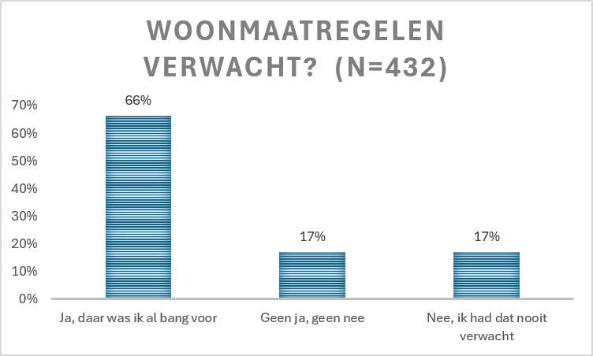
Een derde van de mensen had het woonpakket niet verwacht

Slide 15
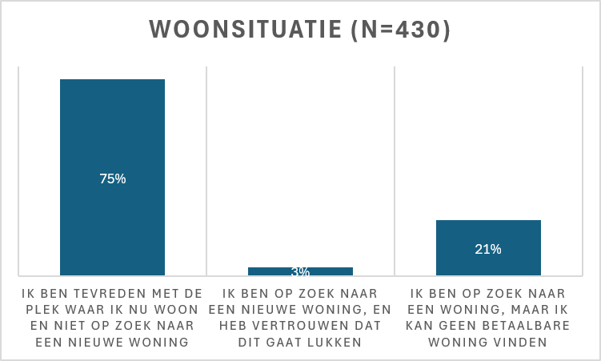
Wonen: 7 van de 8 zoekers kunnen niets vinden

Slide 16
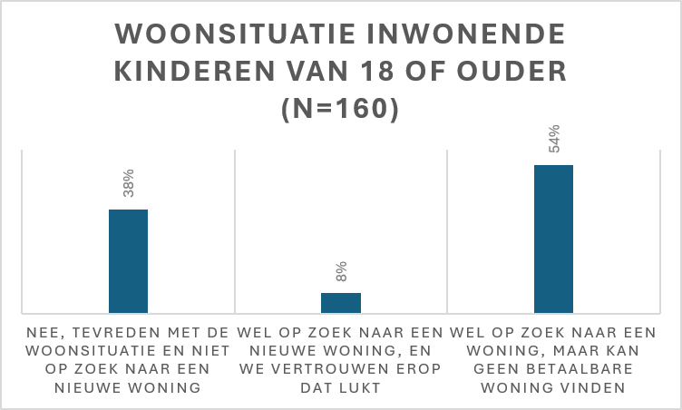
En zelfs 8 van de 9 thuiswonende jongeren kunnen niets vinden

Slide 17
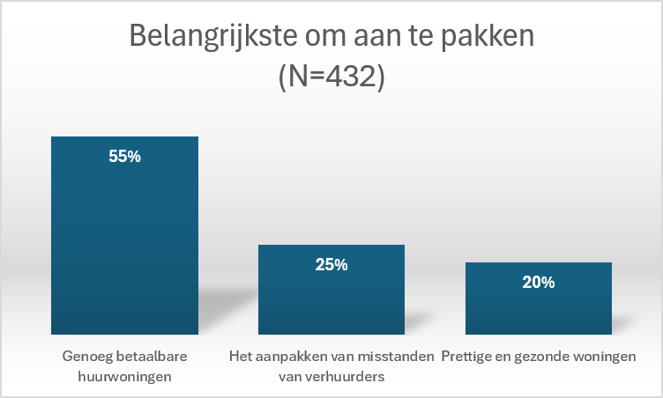
Betaalbare huurwoningen zijn woonprioriteit

Slide 18
Bezuinigingen volgens veruit de meeste mensen niet terecht

Slide 19
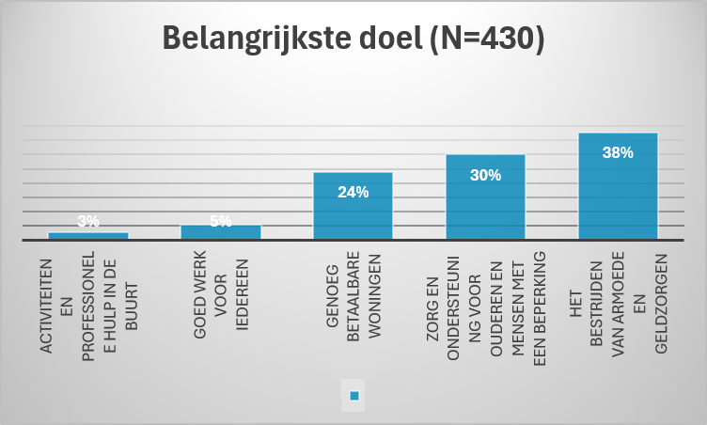
Toch: hulp voor de zwaksten moet overeind blijven

Slide 20
Afrondend
Algemeen beeld: FNV-leden kritisch
Armoedebestrijding prioriteit
Zuinig met uitgaven (help wie het echt nodig heeft en richt je op effectieve maatregelen)

Slide 21
Afrondend
Algemeen beeld: FNV-leden kritisch
Armoedebestrijding prioriteit
Zuinig met uitgaven (help wie het echt nodig heeft en richt je op effectieve maatregelen)
Moraal: coalitie is hard voor gewoon Den Haag

